Slide 1

Irondelle

Slide 2
Présentation
L’application a pour but d’aider les personnes porteuses d’handicap et toutes celles en ayant l’utilité.
Elle consiste en un bouton qui serait mis sur les fauteuils roulant ou fixé a une poche et qui permettrait l’envoi d’un message avec la position grâce au téléphone relié en Bluetooth à ce dernier.

Slide 3
Matériel / logiciel utilisé
Pour l’application Android :
Android studio
Pour la télécommande
Une carte Arduino nano
Un Shield Bluetooth (compatible tout Arduino et Raspberry pi)
Une led
Un bouton
Deux résistances de 330Koh
Fils électriques
Une batterie externe 5000mAh pour une utilisation toute la journée
5 Volt et minimum 1 Ampère
Une mini breadBoard

Slide 4
Fonctionnement
Etape 1 (à faire uniquement à la première utilisation) :
Paramètre -> Bluetooth -> Activer le Bluetooth -> se connecter à la télécommande avec le code 1234 (possibilité de changer le nom et le code pin)
Etape 2 :
Configurer dans l’application le numéro de téléphone a contacter.
Etape 3 :
Depuis l’application connecter son téléphone à la télécommande
Etape 4 :
Si le GPS n’est pas activé, l’activer.
Activer la 3G/4G pour avoir l’adresse, sinon seul la localisation GPS sera envoyé
Etape 5 :
La solution est opérationnel et utilisable:
Quand l’utilisateur appui sur le bouton connecté, la personne référente à contacter recevra un SMS avec au minimum la localisation GPS

Slide 5
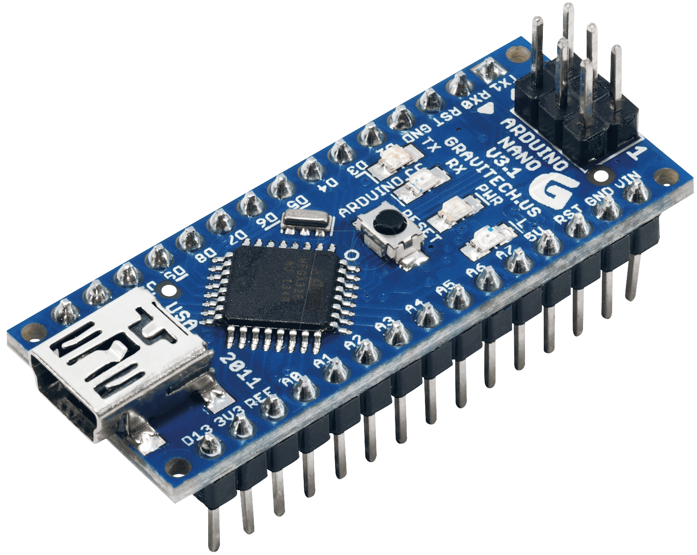
Introduction Arduino
Le microcontrôleur peut être programmé pour analyser et produire des signaux électriques, de manière à effectuer des tâches très diverses comme la domotique (le contrôle des appareils domestiques, éclairage, chauffage…), le pilotage d'un robot, etc.
Arduino peut être utilisé pour construire des objets interactifs indépendants (prototypage rapide), ou bien peut être connecté à un ordinateur pour communiquer avec ses logiciels

Slide 6

Introduction Android studio
Android Studio est un environnement de développement pour développer des applications Android

Slide 7
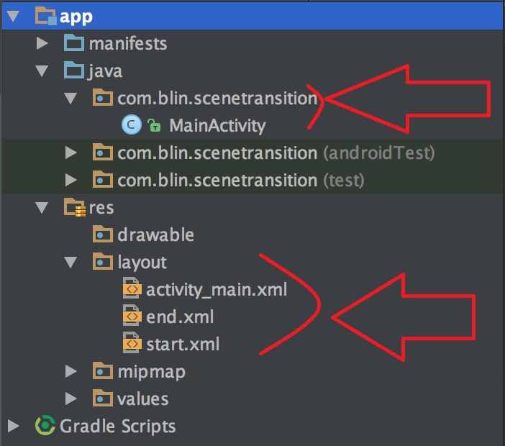
Faire une application Android
Installer Android Studio
Créer un projet avec votre version de téléphone (Conseil Android 4.4 car compatible avec la grande majorité des téléphones Android)
Les dossiers utiles pour débuter seront
Layout
Les fichiers à l’intérieur permettront de modéliser l’affichage
Dossier avec le nom du projet
Les fichiers à l’intérieur vont servir à faire les interactions avec l’affichage

Slide 8
Faire sa première application Android
Dans le layout principal positionner un vertical layout (dans le listing) afin que l’affichage ne bouge plus, puis il suffit de placer vos élément à l’intérieur de ce dernier
Pour mettre une action sur un bouton il faut récupérer son id puis écrire ceci dans le code java (tout ce qui est en rouge est à adapter)
Button actBluetooth = (Button) findViewById(R.id.button9);
actBluetooth.setOnClickListener(
new View.OnClickListener() {
@Override
public void onClick (View v) {
Programme a faire
}};

Slide 9
Faire une application ARDUINO
Commandes importantes en C/C++ pour débuter
pinMode(numeroDeL’emplacement, OUTPUT ou INPUT)
INPUT pour récupérer la position d’un bouton par exemple
OUTPUT pour éclairer une led par exemple
digitalRead(numeroDeL’emplacement)
Permet une récupération de la position du bouton
Déclaration de variable importante
int nom = …;
Déclare un nombre entier
float nom = …;
Déclare un nombre décimal
String nom = « texte »
Déclare une chaîne de caractère
digitalWrite(numeroDeL’emplacement, HIGH ou LOW)
Allume ou éteint la led sélectionné

Slide 10
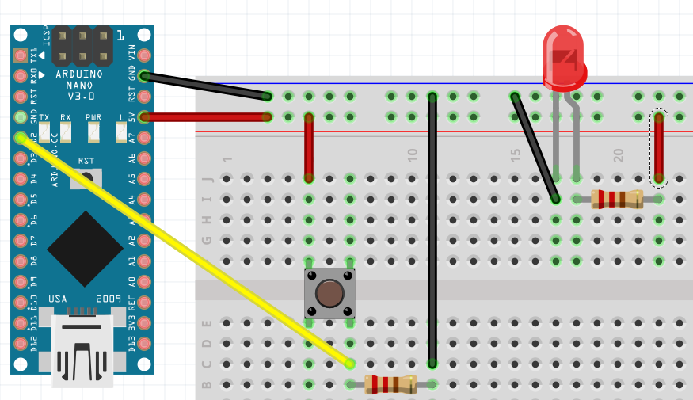
Exemple pour allumer une led
Exemple :
int buttonPin = 2;
int ledPin = 13;
int buttonState = 0;
void setup() {
pinMode(ledPin, OUTPUT);
pinMode(buttonPin, INPUT);
}
void loop() {
buttonState = digitalRead(buttonPin);
if (buttonState == HIGH) {
digitalWrite(ledPin, HIGH);
} else {
digitalWrite(ledPin, LOW);
}
}

Slide 11
Communication entre Android et Arduino
Pour communiquer entre ces deux appareils il suffit de les connecter en bluetooth (il faut un shield bluetooth sur l’arduino)
Nous avons choisi le Bluetooth du fait que les autres techniques requièrent d’être connecté à internet, de plus n’étant pas connecté nous respectons le RGPD
Si vous souhaitez vérifier techniquement que la communication Bluetooth fonctionne entre le téléphone et la télécommande vous pouvez installer cette application depuis le play store:
Arduino Bluetooth Control
Une fois installé et le téléphone appairé les télécommandes apparaîtra dans l’application, il aura uniquement cliqué dessus et sélectionner terminal mode. Puis vous serez en communication avec la télécommande

Slide 12
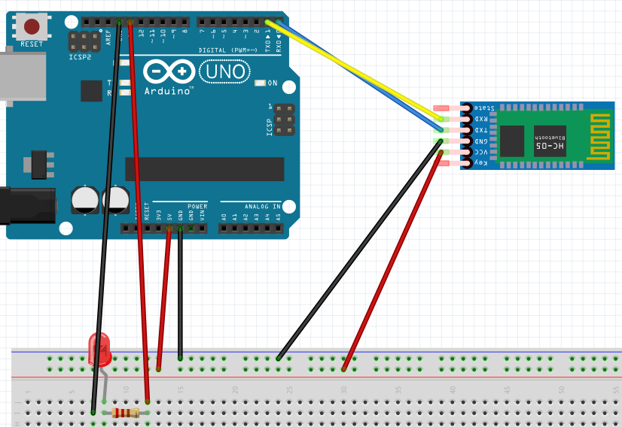
Exemple de montage Bluetooth avec son code
int pinLed;
String val;
void setup() {
pinLed = 13;
pinMode(13,OUTPUT);
Serial.begin(9600);
}
void loop() {
if(Serial.available()>0){
val=Serial.readString();
Serial.print(val);
if(val=="allume"){
digitalWrite(pinLed,HIGH);
}else if(val=="éteint"){
digitalWrite(pinLed,LOW);
}
}
}

Slide 13
Fin du montage du projet Irondelle Le projet irondelle est fonctionnel

Slide 14
Récupération du projet
Lien du fichier APK
https://github.com/PandaPoPy/arduino_thinkcode/tree/master/apk%20irondelle
Lien de l’application Arduino
https://github.com/PandaPoPy/arduino_thinkcode/blob/master/CodeArduino/messageUrgence.ino
Lien du projet avec les code sources
https://github.com/PandaPoPy/arduino_thinkcode

